Slide 1

초코 (초보코딩)
웹툰 추천 & 평가 사이트
조장 : 이용원
팀원 : 고은서

Slide 2
CONTENTS
CONTENTS 1 :: 프로젝트 소개
CONTENTS 2 :: 각자의 역할
CONTENTS 3 :: 프로젝트 구성
CONTENTS 4 :: 프로젝트 협력 툴

Slide 3
1.프로젝트소개
웹툰 추천 & 평가 사이트
여러 포탈사이트의 웹툰을 한곳으로 모아 편하게 파악 할 수 있다.
사이트의 회원분들이 평점과 평가를 관리하기에 현실적으로 좀더 재미있는 웹툰을 추천 받을 수 있다.
코로나로 인해 집에서 심심해 하시는 분들에게 재미를 준다.
프로젝트 기간
2020-12-28~2021-1-27일(약 30일)
구성원
이용원, 고은서
프로젝트에 사용할 기술
Mysql, Front-end-HTML&CSS, javascript, Jquery, Bootstrap3등등

Slide 4
2.각자의 역할
이용원
웹 페이지 설계, 서비스 설계, 웹툰 리스트, 즐겨찾기, 검색 기능, DB설계, 웹툰 평점&추천, 웹툰 리스트
고은서
웹툰 디테일, 웹사이트별 필터, 검색 기능, 게시판 목록, 게시판 댓글, 검색조건에 맞는 웹툰 출력
공통업무
웹 페이지 전체 layout, 문서 작성, layout 기본 틀, 회원가입, 회원정보 수정, 회원 탈퇴, 상업을 위한 광고 배너등

Slide 5
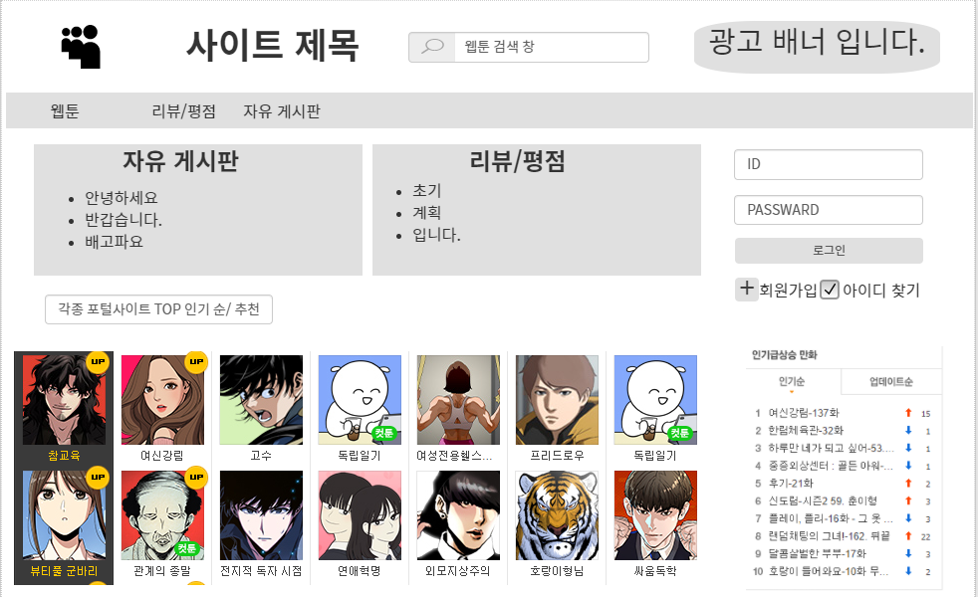
3.프로젝트 구성

Slide 6
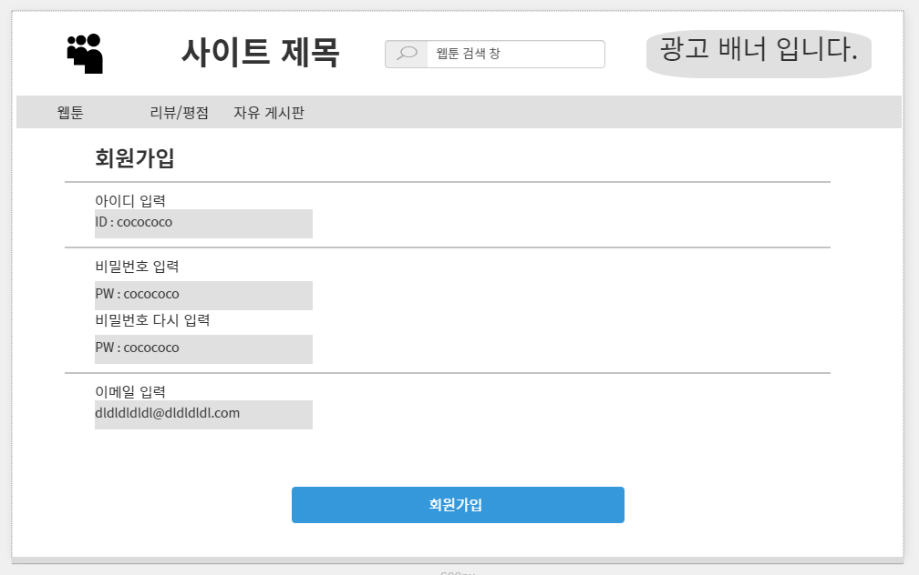
3.프로젝트 구성

Slide 7
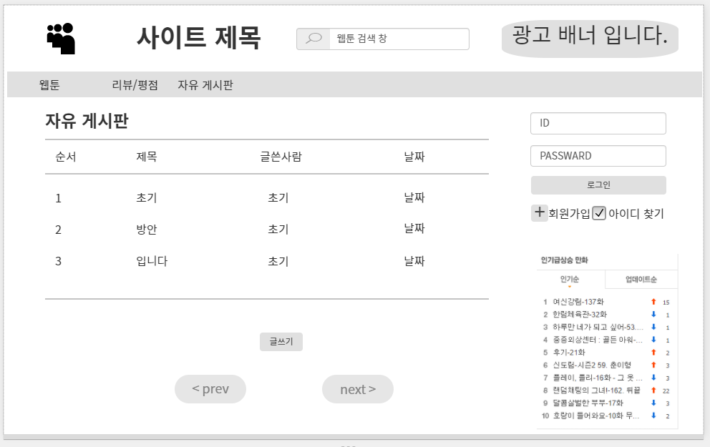
3.프로젝트 구성

Slide 8
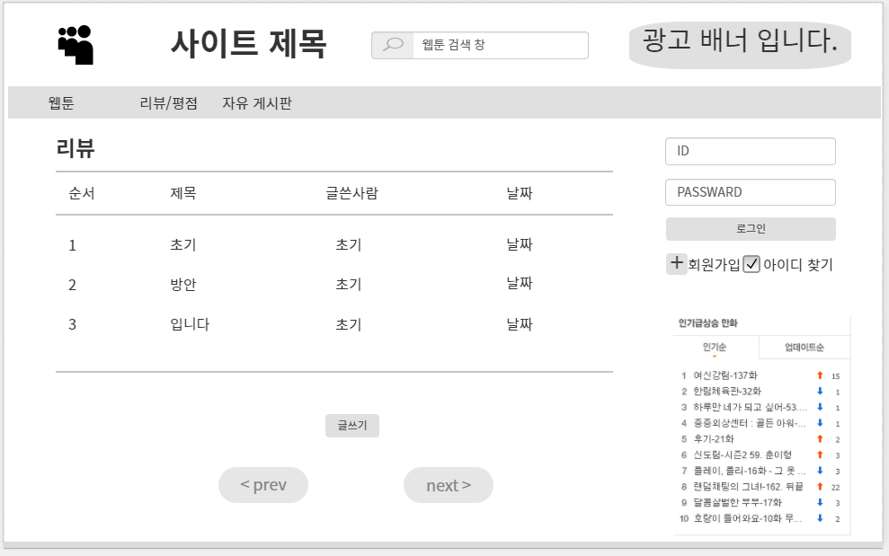
3.프로젝트 구성

Slide 9




4.프로젝트 협력 툴

Slide 10





아이디어 채택 실패
IP 서버의 영상을 앱으로 실행
도어락
안드로이드 앱
IP 서버
라즈베리파이
블루투스로 연결된 도어락으로 열고 닫음
영상을 IP 서버로 전송

Slide 11
초코 (초보코딩)
봐주셔서 감사합니다.
조장 : 이용원
팀원 : 고은서

